Slide 1
Heads Up!
Notes:
קישור אל ההוראות:
https://www.wikihow.com/Play-Heads-Up!
וקישור אל הסרטון שבסוף הפעילות:
https://youtu.be/KnIAA9UIySM

Slide 2
Camel
End
1
2
3
4
5
6
7
8
9
10
11
12
13
14
15
16
17
18
19
20
21
22
23
24
25
26
27
28
29
30
31
32
33
34
35
36
37
38
39
40
41
42
43
44
45
46
47
48
49
50
51
52
53
54
55
56
57
58
59
60

Slide 3
Israeli Soldier
End
1
2
3
4
5
6
7
8
9
10
11
12
13
14
15
16
17
18
19
20
21
22
23
24
25
26
27
28
29
30
31
32
33
34
35
36
37
38
39
40
41
42
43
44
45
46
47
48
49
50
51
52
53
54
55
56
57
58
59
60

Slide 4
Jerusalem
End
1
2
3
4
5
6
7
8
9
10
11
12
13
14
15
16
17
18
19
20
21
22
23
24
25
26
27
28
29
30
31
32
33
34
35
36
37
38
39
40
41
42
43
44
45
46
47
48
49
50
51
52
53
54
55
56
57
58
59
60

Slide 5
Felafel
End
1
2
3
4
5
6
7
8
9
10
11
12
13
14
15
16
17
18
19
20
21
22
23
24
25
26
27
28
29
30
31
32
33
34
35
36
37
38
39
40
41
42
43
44
45
46
47
48
49
50
51
52
53
54
55
56
57
58
59
60

Slide 6
Angry Granny
End
1
2
3
4
5
6
7
8
9
10
11
12
13
14
15
16
17
18
19
20
21
22
23
24
25
26
27
28
29
30
31
32
33
34
35
36
37
38
39
40
41
42
43
44
45
46
47
48
49
50
51
52
53
54
55
56
57
58
59
60

Slide 7
The Zohan
End
1
2
3
4
5
6
7
8
9
10
11
12
13
14
15
16
17
18
19
20
21
22
23
24
25
26
27
28
29
30
31
32
33
34
35
36
37
38
39
40
41
42
43
44
45
46
47
48
49
50
51
52
53
54
55
56
57
58
59
60

Slide 8
Israeli Flag
End
1
2
3
4
5
6
7
8
9
10
11
12
13
14
15
16
17
18
19
20
21
22
23
24
25
26
27
28
29
30
31
32
33
34
35
36
37
38
39
40
41
42
43
44
45
46
47
48
49
50
51
52
53
54
55
56
57
58
59
60

Slide 9
Baby Chimpanzee
End
1
2
3
4
5
6
7
8
9
10
11
12
13
14
15
16
17
18
19
20
21
22
23
24
25
26
27
28
29
30
31
32
33
34
35
36
37
38
39
40
41
42
43
44
45
46
47
48
49
50
51
52
53
54
55
56
57
58
59
60

Slide 10
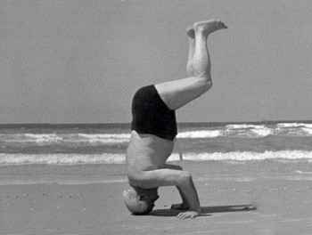
The Israeli Prime Minister standing on his head
End
1
2
3
4
5
6
7
8
9
10
11
12
13
14
15
16
17
18
19
20
21
22
23
24
25
26
27
28
29
30
31
32
33
34
35
36
37
38
39
40
41
42
43
44
45
46
47
48
49
50
51
52
53
54
55
56
57
58
59
60

Slide 11
Kibbutz Cows
End
1
2
3
4
5
6
7
8
9
10
11
12
13
14
15
16
17
18
19
20
21
22
23
24
25
26
27
28
29
30
31
32
33
34
35
36
37
38
39
40
41
42
43
44
45
46
47
48
49
50
51
52
53
54
55
56
57
58
59
60

Slide 12
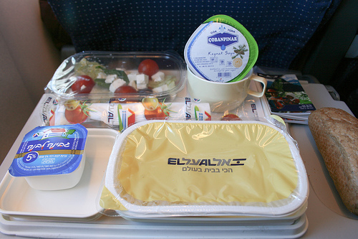
Kosher in-flight meal
60

Slide 13
Ninja Rabbi
60

Slide 14
Me!
60

Slide 15
Jaffa Orange
End
1
2
3
4
5
6
7
8
9
10
11
12
13
14
15
16
17
18
19
20
21
22
23
24
25
26
27
28
29
30
31
32
33
34
35
36
37
38
39
40
41
42
43
44
45
46
47
48
49
50
51
52
53
54
55
56
57
58
59
60

Slide 16
Dead Sea Salt
End
1
2
3
4
5
6
7
8
9
10
11
12
13
14
15
16
17
18
19
20
21
22
23
24
25
26
27
28
29
30
31
32
33
34
35
36
37
38
39
40
41
42
43
44
45
46
47
48
49
50
51
52
53
54
55
56
57
58
59
60

Slide 17
Dancing in Tel Aviv
https://www.youtube.com/watch?v=KnIAA9UIySM

Slide 18
Happy Yom Haatzmaut- Its Happy in Tel Aviv!
https://www.youtube.com/watch?v=KnIAA9UIySM

